Slide 1


Ayudantía 9
Estructura de Datos y Algoritmos
Profesor: Yerko Ortiz
Ayudante: Vicente Diaz
Sección 4

Slide 2


Contacto
Discord: trapitokid
Wsp: +569 5749 6014
LoL: Saki TvT#woof

Slide 3
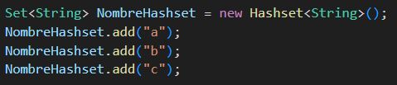

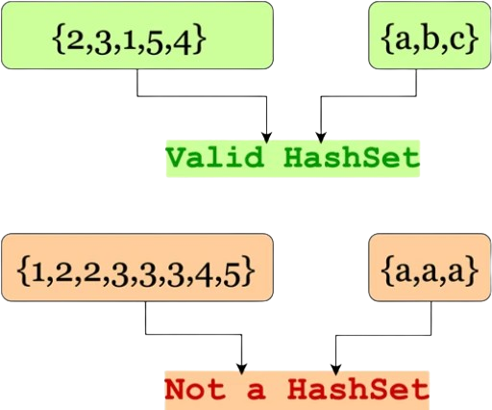
Set
No permite duplicados.
Existen 3 implementaciones: - HashSet - LinkedHashSet - TreeSet
El hashset no tiene un ordenamiento especifico en sus elementos.
Si se quiere mantener el orden de insertado deberíamos optar por las otras 2 implementaciones.

Slide 4

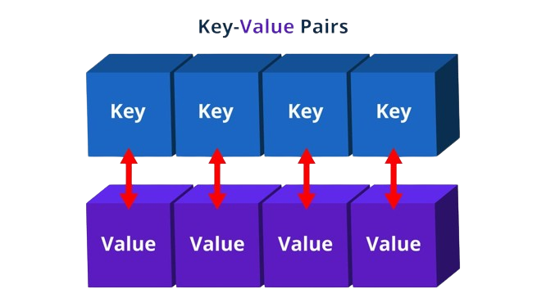
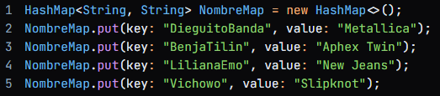
Map
Existen muchos tipos de mapas pero el más ocupado de todos y el cuál estudiaremos es el HashMap
Funciona con una llave y un valor las cuales pueden ser 2 tipos de datos diferentes.
Si queremos acceder a un valor, debemos acudir a la llave.
Se puede operar de distintas maneras los mapas con funciones como: - NombreMap.put - NombreMap.replace - NombreMap.remove

Slide 5

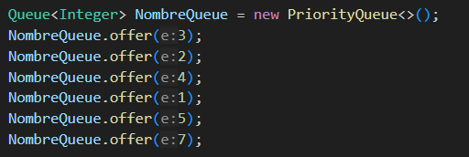
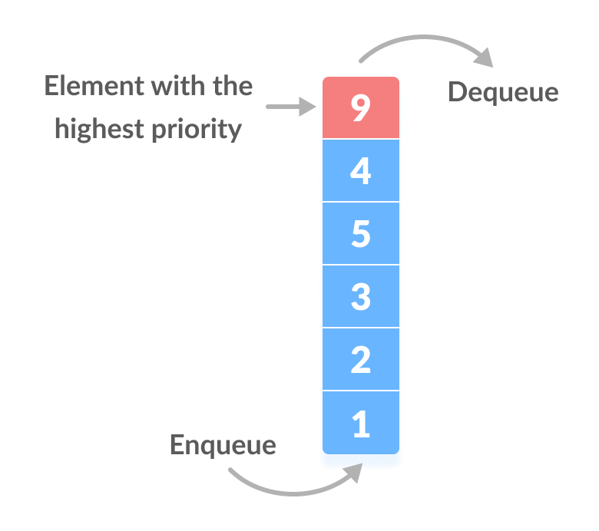
Priority Queue
Se ordenará automaticamente según prioridad de los elementos ingresados.
Si ingresamos strings se ordenarán alfabéticamente y si ingresamos números se ordenarán descententemente, es decir de menor a mayor.
Si buscamos que se impriman al revés podemos ocupar la función: Collections.reverseOrder()

